Slide 1
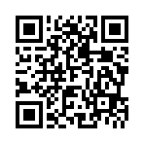
По страницам любимых книг
27 октября 2021 года в рамках реализации проекта «Читающая школа» среди учащихся 4 «А» класса в школьной библиотеке прошла литературная игра-викторина «По страницам любимых книг». Библиотекарь Байсакалова Н.К. предложила юным читателям совершить путешествие по страницам любимых книг и побывать в гостях у любимых героев, познакомила ребят с понятием «сказка» и видами сказок. Детям предложена выставка новых книг со сказками. В ходе игры – викторины «Хоровод любимых сказок», которая состояла из нескольких туров, ребята активно угадывали название сказки и сказочных персонажей, продемонстрировали отличные знания сказок отечественных и зарубежных писателей. В заключении дети рассказали о своих любимых сказках и сказочных героях. Участники игры доказали, что они любят сказки и дружат с книгами.

Slide 2
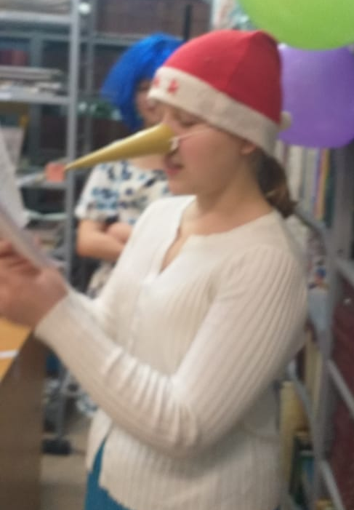
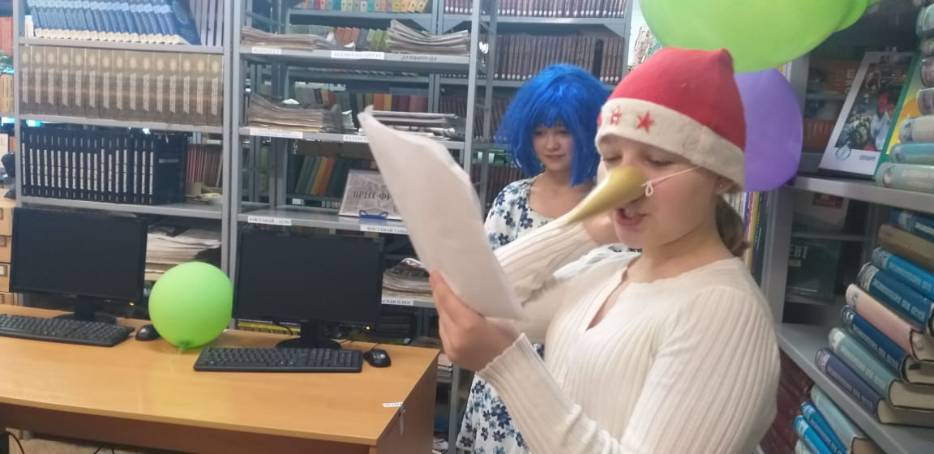
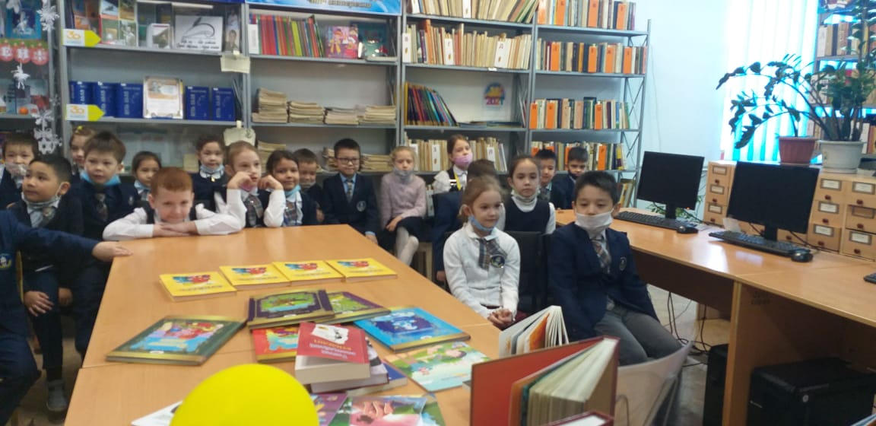
«Кітапхана, кітапша және Мен – адал доспыз бәріміз. Библиотека, книжка, Я вместе верные друзья».
29 ноября для учащихся 1-х классов прошла экскурсия
по школьной библиотеке
«Кітапхана, кітапша және Мен – адал доспыз бәріміз.
Библиотека, книжка, Я вместе верные друзья».
Первоклашки посетили «книжкин дом» уже подготовленными - накануне
экскурсии учителя провели с детьми беседу о библиотеке: рассказали, как
называется работник, который работает в библиотеке – библиотекарь,
и как называют людей,
которые читают и приходят в библиотеку за книгами – читатели.
Уже в библиотеке ребята узнали все
самые большие секреты «книжкиного дома»: какие книги есть в библиотеке, что такое «абонемент» и «читальный зал».
Они внимательно слушали библиотекаря о том, как найти нужную книгу на полке, как вести себя в библиотеке, как относиться к книге.
Море журналов и океан книг просто поглотили малышей, каждый норовил взять в руки книгу, открыть ее и найти уже знакомые для него буквы.
Экскурсия произвела на ребят огромное впечатление! Неудивительно, ведь перед юными читателями сегодня раскрылась большая тайна,
узнать которую можно больше, только читая. Уходить из библиотеки детям не хотелось, и они пообещали прийти в библиотеку вместе с родителями.
Байсакалова Н.К.

Slide 3
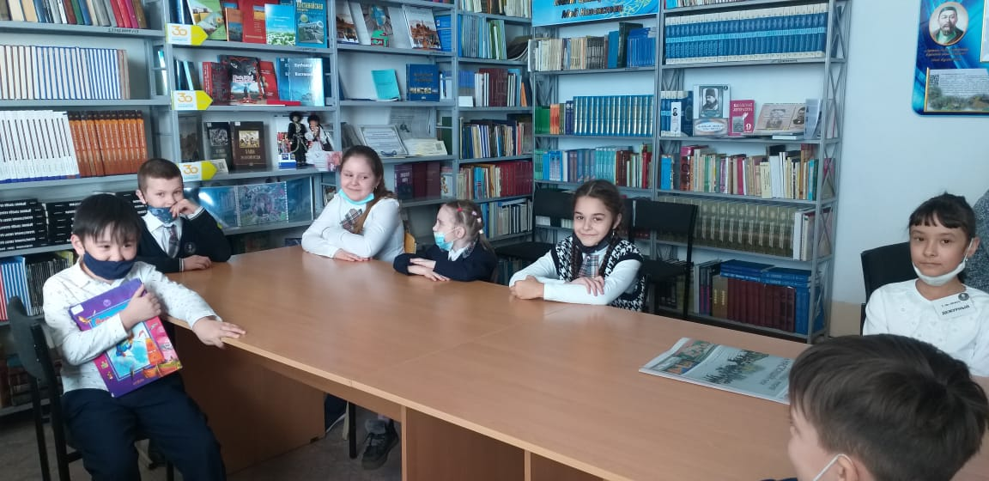
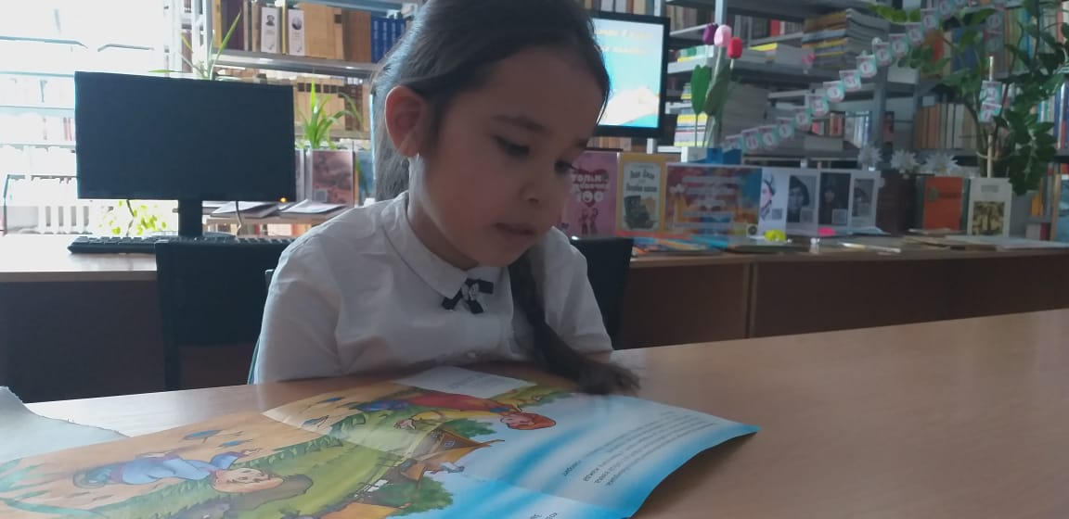
«№1 Мектеп- лицей» КММ-де 2022 жылдың ақпан айына арналған жұмыс жоспарына сәйкес, сондай - ақ «Оқуға құштар мектеп» жоба бойынша іс-шараларды өткізу шеңберінде 3 сынып оқушылары арасында, оқушылар үшін кітапқа ұқыпты қарауды қалыптастыру, балаларды кітаптардың құрылу тарихы мен және олардан жасалған материалдармен таныстыру мақсатында «Кітаптың құрылу тарихы»атты презентация өткізілді.. Балалар мен ересектер, сендердің кітаптарың болу үшін қанша адам өз жұмысын салғанын ешқашан ұмытпауларың керек, оларға ұқыпты қараңыз!
В КГУ «Школа – лицей № 1» согласна плана работы на февраль 2022 года, а также в рамках проведения мероприятий по реализации проекта «Читающая школа, Читающая нация» Среди учащихся 3 класса проведена презентация: «История создания книги» для учащихся школы с целью формирования у детей бережного отношения к книге. Познакомить детей с историей создания книг и материалом, из которого их делают. Дети и взрослые никогда не должны забывать, сколько людей вложили свой труд, чтобы у вас были книги, относитесь к ним бережно!

Slide 4
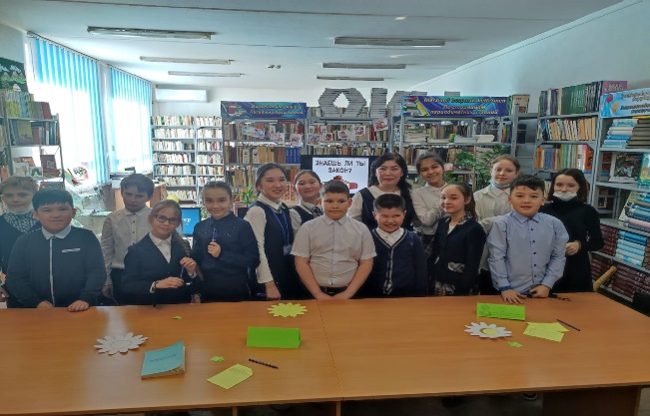
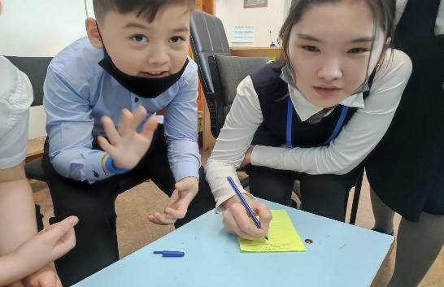
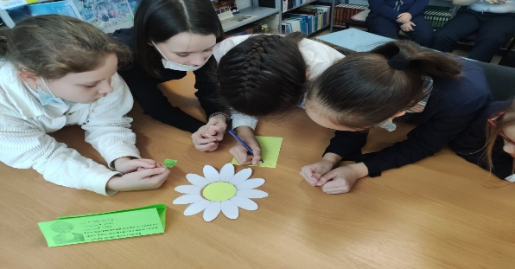
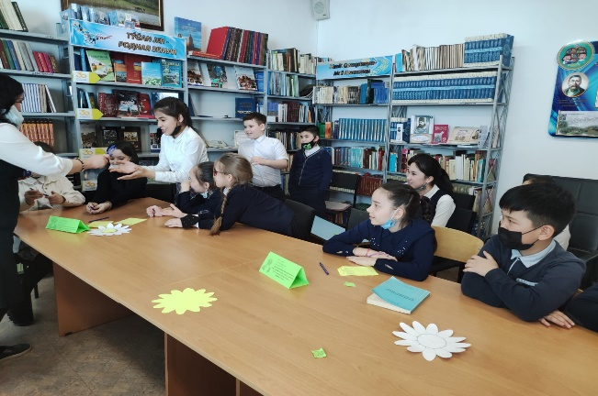
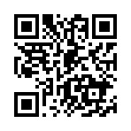
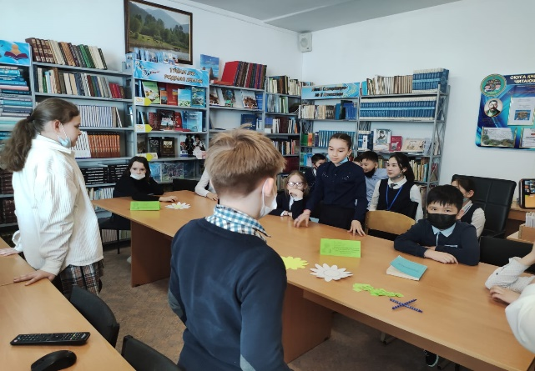
«Знаешь ли ты закон?»
Библиотекарем школьной библиотеки для учащихся 4 В класса ШЛ №1 был проведён библиотечный урок под названием «Знаешь ли ты закон?» Главная задача этого мероприятия заключалась в том, чтобы объяснить ребятам о взаимосвязи прав и ответственности. Как понимать такую формулировку: «Личная свобода и права заканчиваются там, где начинаются права другого»? С ребятами был приведён экскурс в историю слова «право» - «правило» - «правда». А также ребята познакомились со своими правами и обязанностями. Ответили на вопросы викторины «Права сказочных героев».

Slide 5
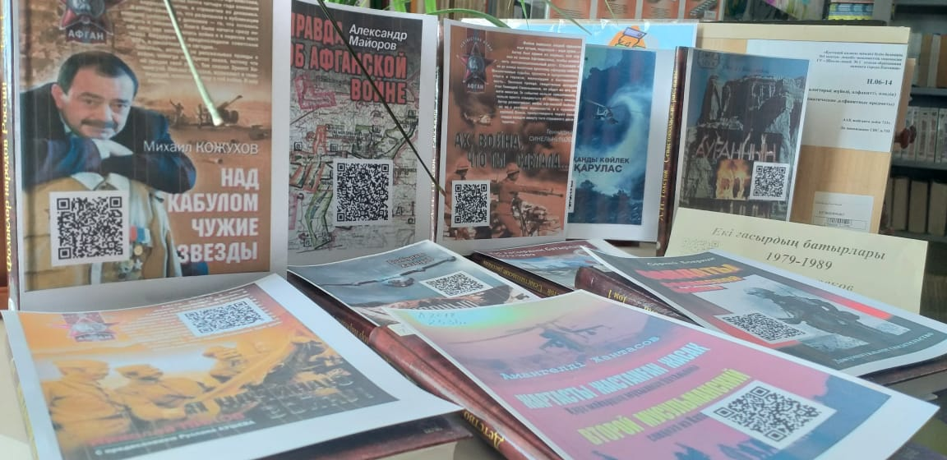
Незаживающая рана — Афганистан, трагическая страница в истории. Для тех, кто потерял близких, для тех чья юность оказалась опаленной войной и жарким Афганским солнцем. Война давно закончилась, но боль утрат — это живая боль она на всю жизнь.
15 февраля день вывода советских войск из Афганистана. К этой дате в школьной библиотеке ШЛ №1оформлена книжная выставка «Афганистан — память и боль» на которой представлена литература с QR кодом, отражающая боевое прошлое тех лет кто до конца выполнил свой долг. Ю. Верченко «Афганский дневник», «Из пламени Афганистана», «Афганистан болит в моей душе», С.Е. Гупало «Книга памяти об Афганистане».

